Slide 1





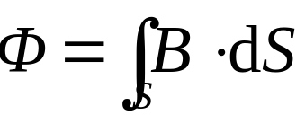
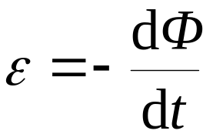
§10.3 自感 互感
一. 自感现象 自感系数 自感电动势
1. 自感现象：由于回路中电流产生的磁通量发生变化，而在自己回路中激起感应电动势的现象。这种电动势成为自感电动势。
线圈电流变化
穿过自身磁通变化
在线圈中产生感应电动势
即
—自感电动势遵从法拉第定律

Slide 2


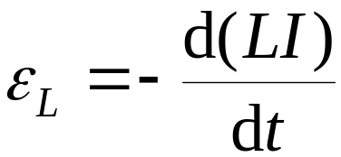
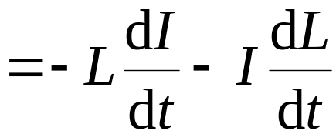
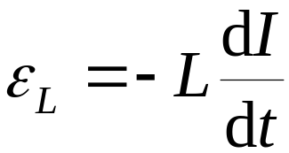
2. 自感系数
根据毕 — 萨定律穿过线圈自身总的磁通量与电流 I 成正比
自感系数
如果回路周围不存在铁磁质，自感L是一个与电流I无关，仅由回路的匝数、几何形状和大小以及周围介质的磁导率决定的物理量
3. 自感电动势
自感电动势
若自感系数是一不变的常量
讨论
自感具有使回路电流保持不变的性质
—— 电磁惯性

Slide 3



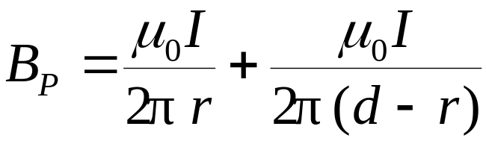

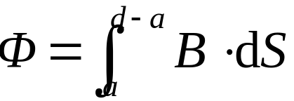


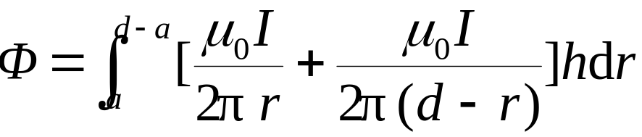

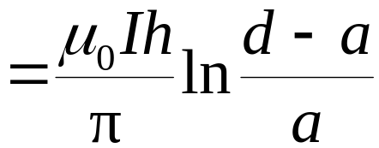
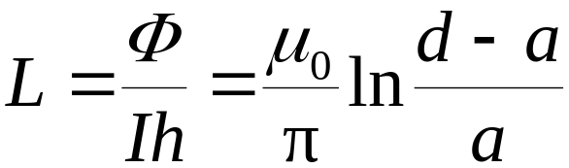
例
设一载流回路由两根平行的长直导线组成。
求 这一对导线单位长度的自感L
解
由题意，设电流回路 I
取一段长为 h 的导线

Slide 4


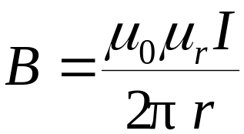





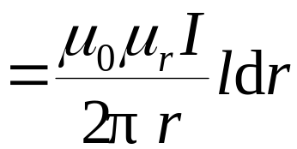

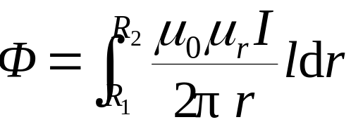
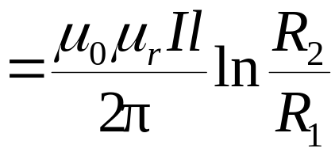
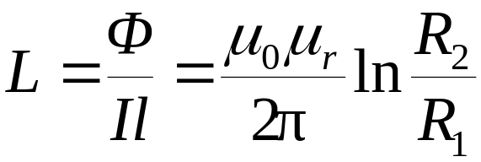
例
同轴电缆由半径分别为 R₁ 和R₂ 的两个无限长同轴圆筒状导线组成的电缆，其间充满相对磁导率 的磁介质。
求 无限长同轴电缆单位长度上的自感
解
由安培环路定理可知

Slide 5




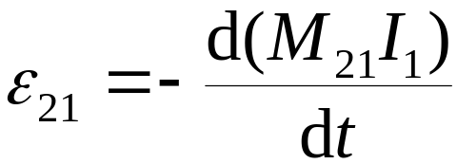
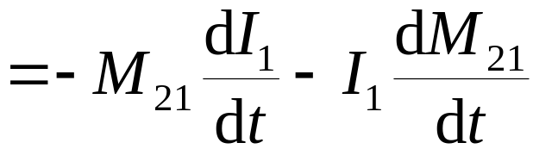
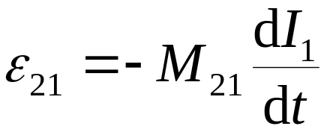
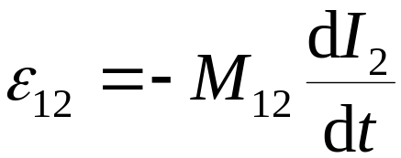
二. 互感
线圈 1 中的电流变化
引起线圈 2 的磁通变化
线圈 2 中产生感应电动势
根据毕 — 萨定律
穿过线圈 2
的磁通量正比于
线圈1 中电流 I
M₂₁是回路1对回路2的互感系数
•
互感电动势
若回路周围不存在铁磁质且两线圈结构、相对位置及其周围介质分布不变时

Slide 6
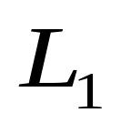
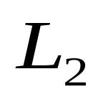

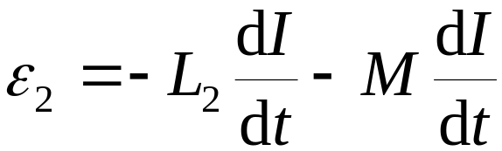
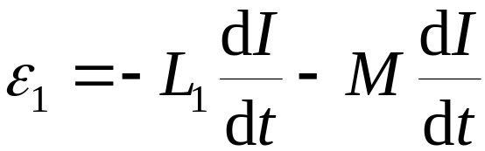
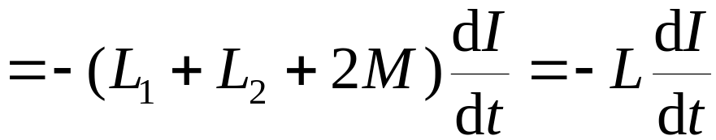



讨论
(1) 可以证明：
(2) 互感同样反映了电磁惯性的性质
(3) 线圈之间的连接 —— 自感与互感的关系
•
线圈的顺接
线圈顺接的等效总自感
•
线圈的反接

Slide 7


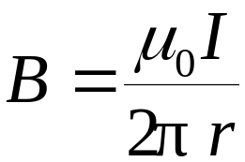
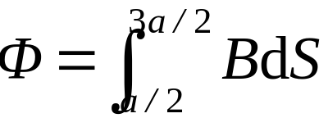
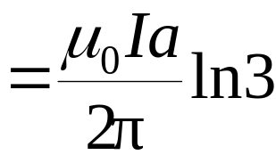


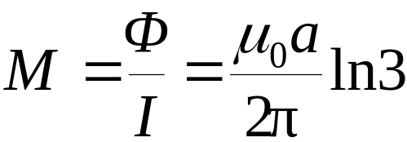
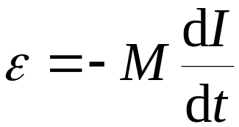
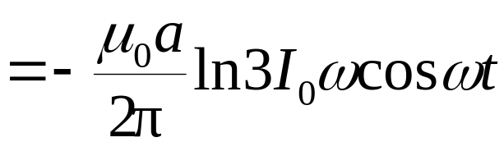
例
一无限长导线通有电流
现有一矩形线
框与长直导线共面。（如图所示）
求 互感系数和互感电动势
解
穿过线框的磁通量
互感系数
互感电动势

Slide 8




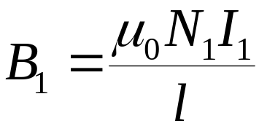

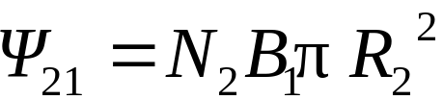
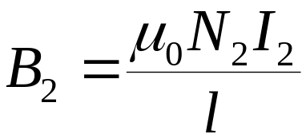

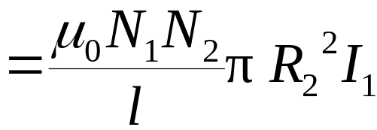
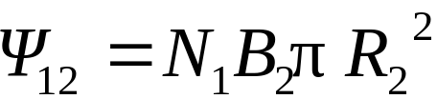
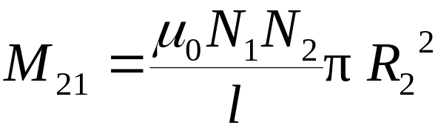
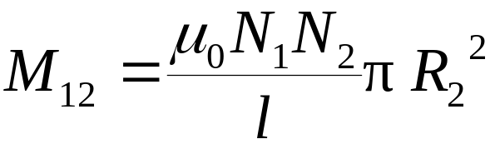

例
计算共轴的两个长直螺线管之间的互感系数
设两个螺线管的半径、长度、匝数为
解
设
设

Slide 9




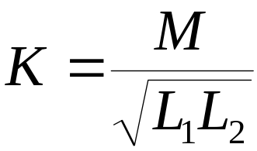
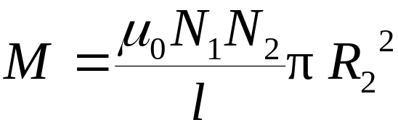
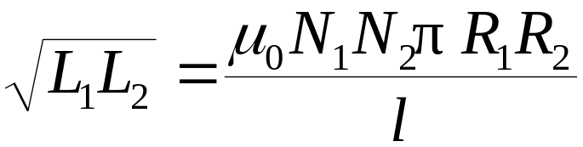
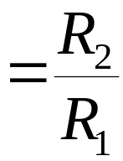


思考？
？
•
耦合关系
K< 1 有漏磁存在
耦合系数
K = 1 无漏磁存在
例如长直螺线管，如
< 1
K 小于 1 反映有漏磁存在
如
K 等于1 反映无漏磁的情况

Slide 10
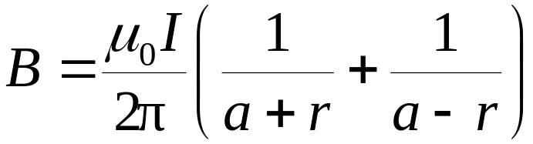
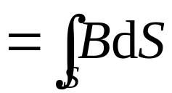

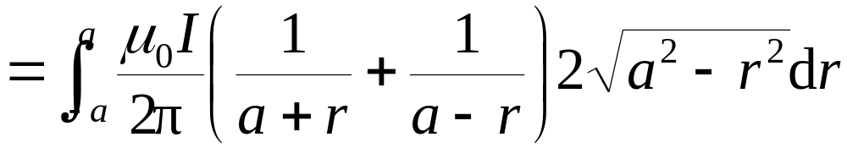

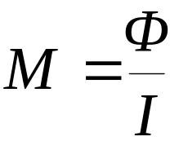

例
在相距为 2a 的两根无限长平行导线之间，有一半径为 a
的导体圆环与两者相切并绝缘，
求 互感系数
解
2a
设电流
a

